Slide 1

Unit 2
What’s your name?
Lesson 1

Slide 2
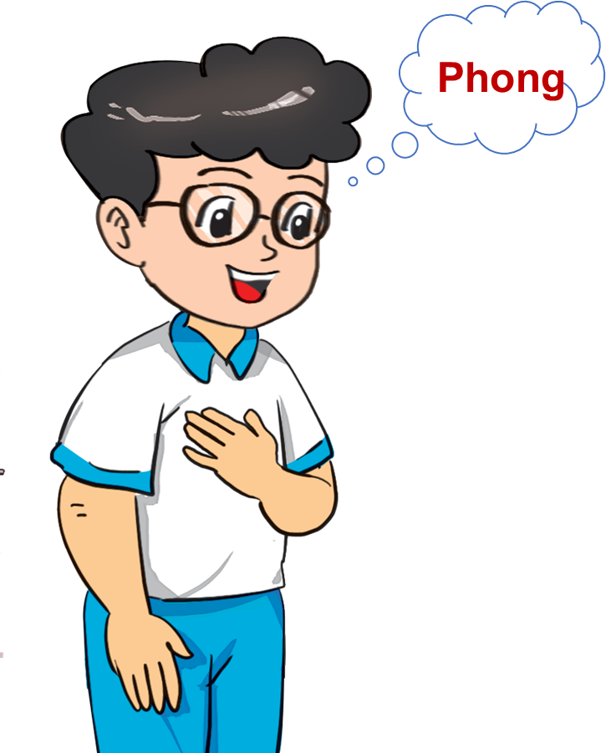
New words
My
/maɪ/

Slide 3
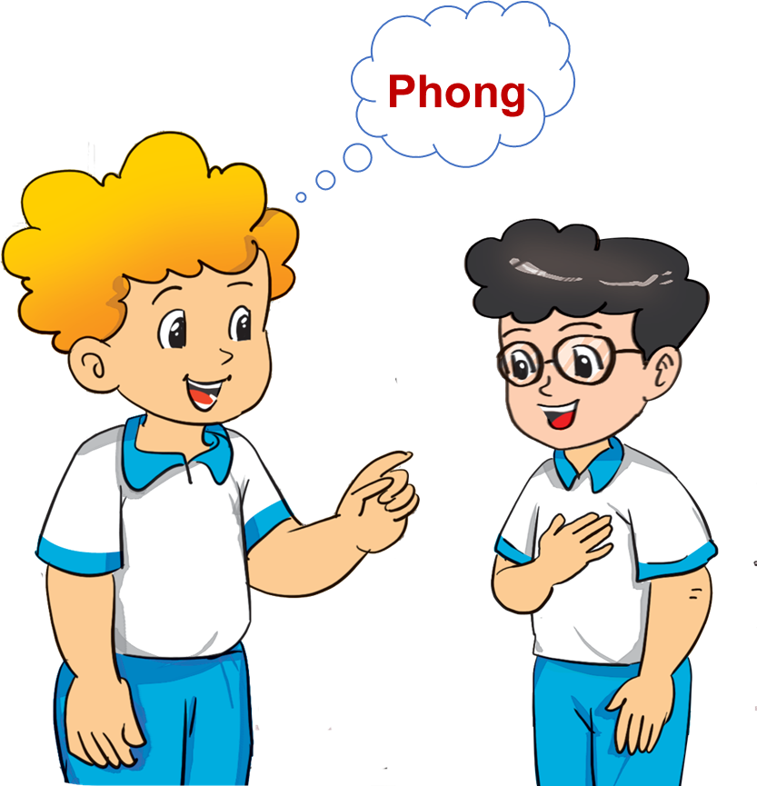
New words
your
/jɔː/

Slide 4
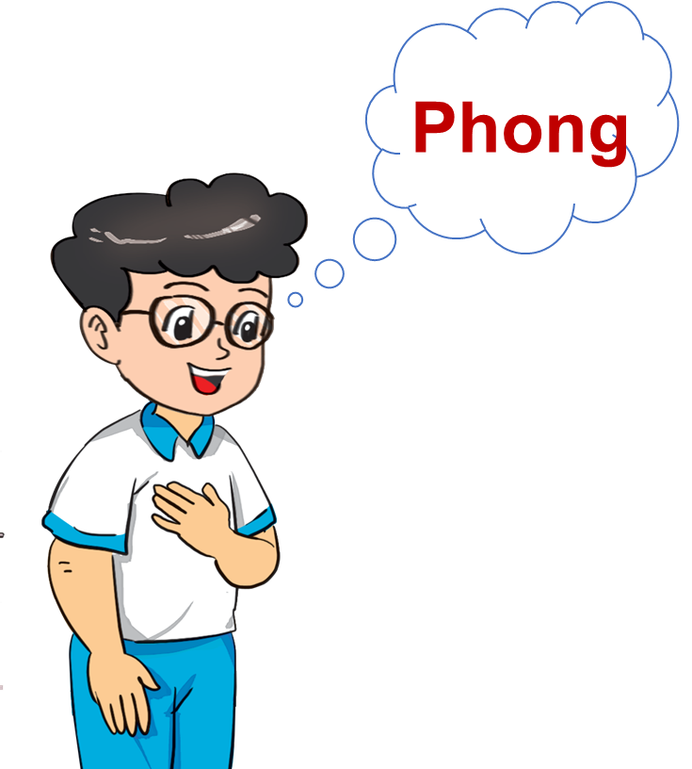
New words
name
/neɪm/

Slide 5

New words
What
/wʌt/

Slide 6
A. New words
My
name
/maɪ/
/neɪm/
your
What
/jɔː/
/wʌt/

Slide 7
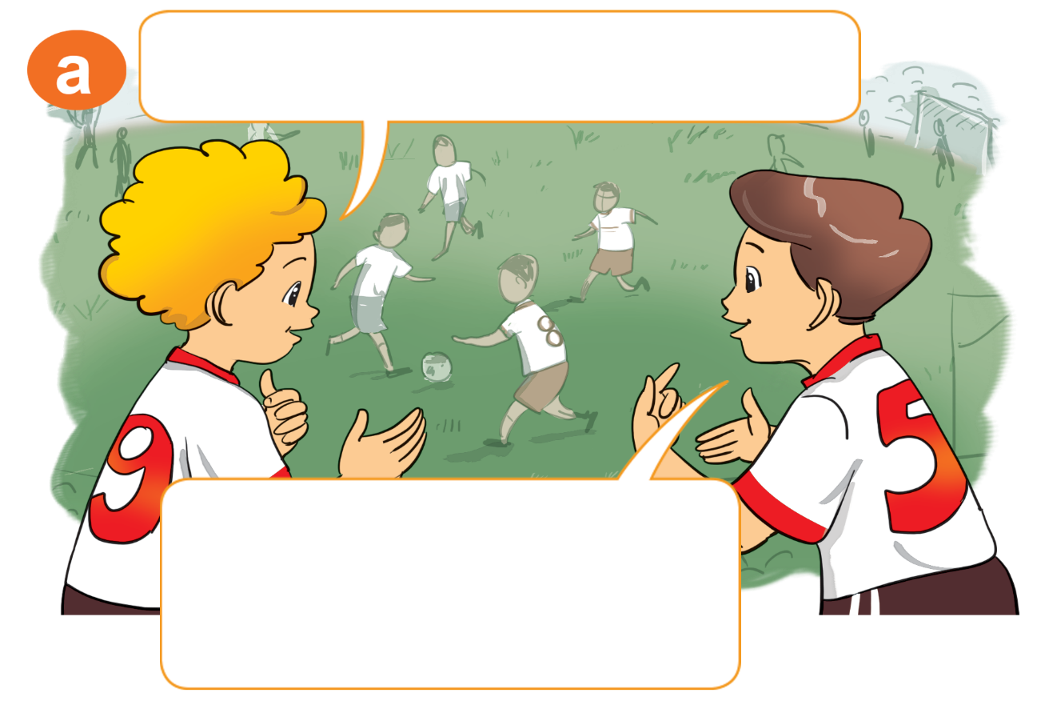

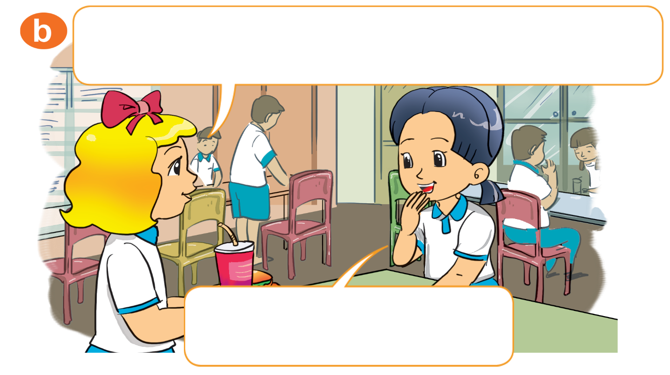
1. Look, listen and repeat
Hi. My name's Peter.
I'm Linda. What's your name?
Hello, Peter.
My name's Nam.
My name's Mai.

Slide 8
B. Structure
Hỏi và trả lời về tên
What’s your name?
I’m + (name).
(Bạn tên gì?)
(Tên mình là ….)
What’s your name?
My name’s + (name).
(Bạn tên gì?)
(Tên mình là ….)

Slide 9
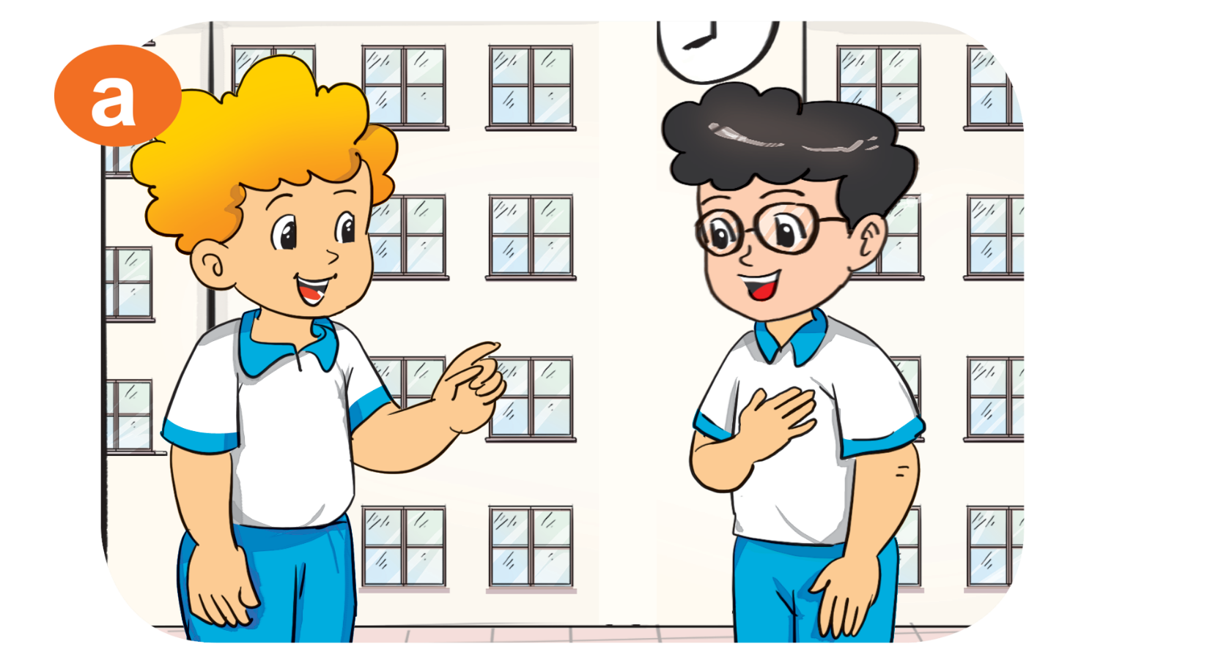


2. Point and say.
What's your name?
My name's ___________ .
Phong

Slide 10
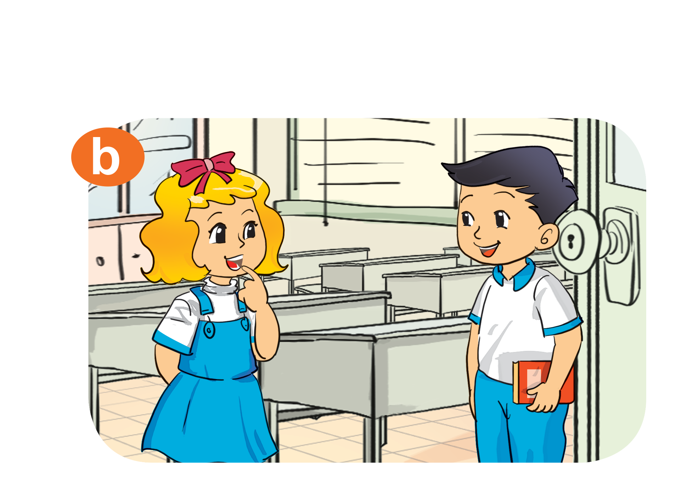
2. Point and say.
What's your name?
My name's ___________ .
Quan

Slide 11






3. Let's talk.
What's your name?
My name's ___________ .

Slide 12
Structure:
2. Hỏi – đáp tên của MỘT NGƯỜI NÀO ĐÓ
What’s his name?
He is + tên./His name is + tên.
(Tên anh ấy là gì?)
(Anh ấy là ….)
What’s her name?
She is + tên./ Her name is + tên.
(Tên cô ấy là gì?)
(Tên cô ấy là ….)

Slide 13
Structure:
What's ______ name?
______ name's ___________ .
her
his
his
his
his
her

Slide 14








Ms Huyền Phạm
0936.082.789
Notes:
Ms Huyền Phạm - 0936.082.789 – YOUTUBE: MsPham. Facebook: Dạy và học cùng công nghệ.

Slide 15

What’s your name?
____ Quan.
I’m
Im
Ms Huyền Phạm
0936.082.789
Notes:
Ms Huyền Phạm - 0936.082.789 – YOUTUBE: MsPham. Facebook: Dạy và học cùng công nghệ.

Slide 16
What’s ____ name?
____ name’s Mr.Loc.
His
Her
Ms Huyền Phạm
0936.082.789
Notes:
Ms Huyền Phạm - 0936.082.789 – YOUTUBE: MsPham. Facebook: Dạy và học cùng công nghệ.

Slide 17
What’s _____ name?
____ name’s Tony.
her
his
Ms Huyền Phạm
0936.082.789
Notes:
Ms Huyền Phạm - 0936.082.789 – YOUTUBE: MsPham. Facebook: Dạy và học cùng công nghệ.

Slide 18
What’s your name?
____ Miss Hien.
My name
My name’s
Ms Huyền Phạm
0936.082.789
Notes:
Ms Huyền Phạm - 0936.082.789 – YOUTUBE: MsPham. Facebook: Dạy và học cùng công nghệ.

Slide 19
His name’s Tom.
What’s your name?
What’s his name?
Ms Huyền Phạm
0936.082.789
Notes:
Ms Huyền Phạm - 0936.082.789 – YOUTUBE: MsPham. Facebook: Dạy và học cùng công nghệ.

Slide 20
She is Hoa.
What’s his name?
What’s her name?
Ms Huyền Phạm
0936.082.789
Notes:
Ms Huyền Phạm - 0936.082.789 – YOUTUBE: MsPham. Facebook: Dạy và học cùng công nghệ.

Slide 21
What’s his name?
He is Phong.
She is Linda.
Ms Huyền Phạm
0936.082.789
Notes:
Ms Huyền Phạm - 0936.082.789 – YOUTUBE: MsPham. Facebook: Dạy và học cùng công nghệ.

Slide 22

Good job!
Ms Huyền Phạm
0936.082.789
Notes:
Ms Huyền Phạm - 0936.082.789 – YOUTUBE: MsPham. Facebook: Dạy và học cùng công nghệ.

Slide 23
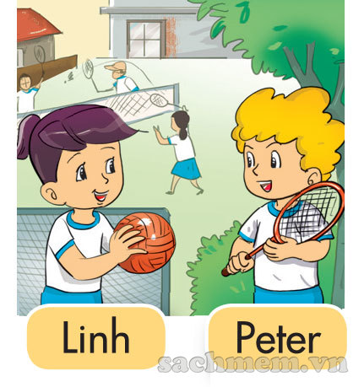
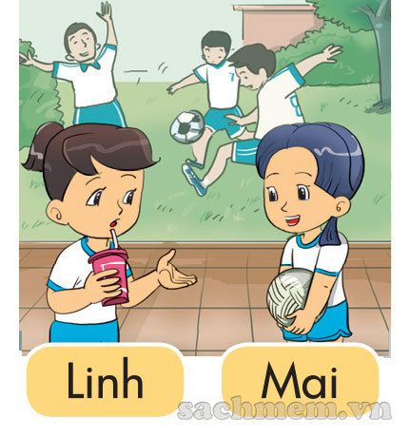

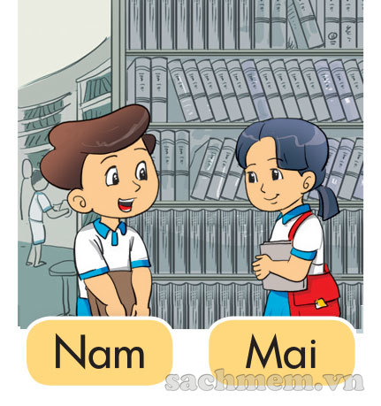
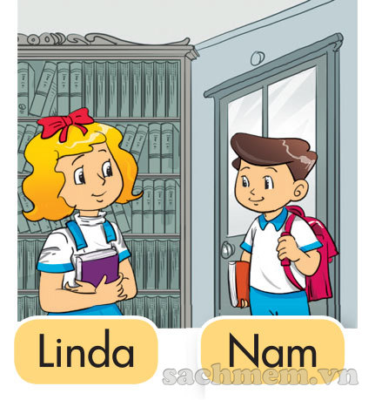
4. Listen and tick
1
a
b
Linh
Peter
Linh
Mai
2
a
b
Nam
Mai
Linda
Nam

Slide 24
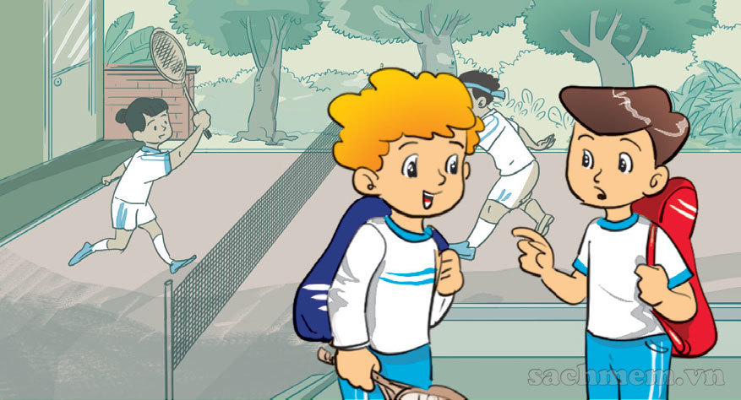

5. Look and write.
1
2
A: What's your name?
B: ______________ Peter.
A: I'm __________.
What's your name?
B: ___________Linda.
Mai
My name’s
My name’s

Slide 25
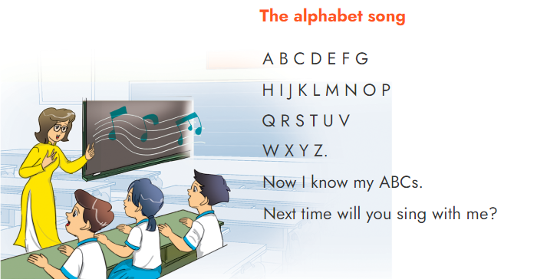
6. Let's sing.

Slide 26

THANK YOU!
Welcome to join with me!

